Slide 1

Space Shooter
Проект подготовлен Снастиным Константином Владимировичем

Slide 2

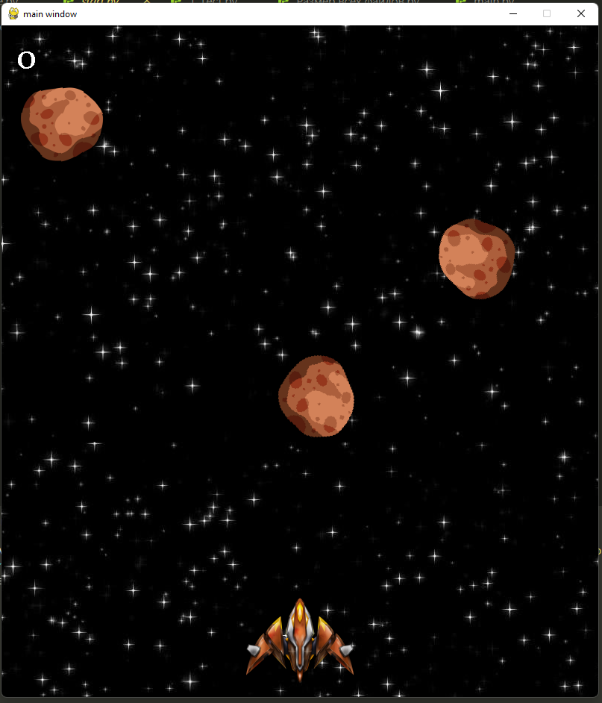

Идея Проекта
Игра – типичный представитель класса игр Space Shooter.

Slide 3
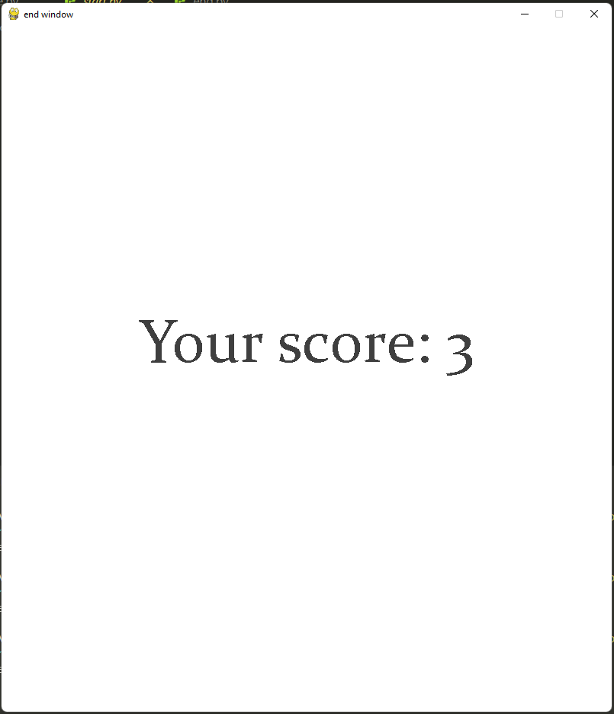
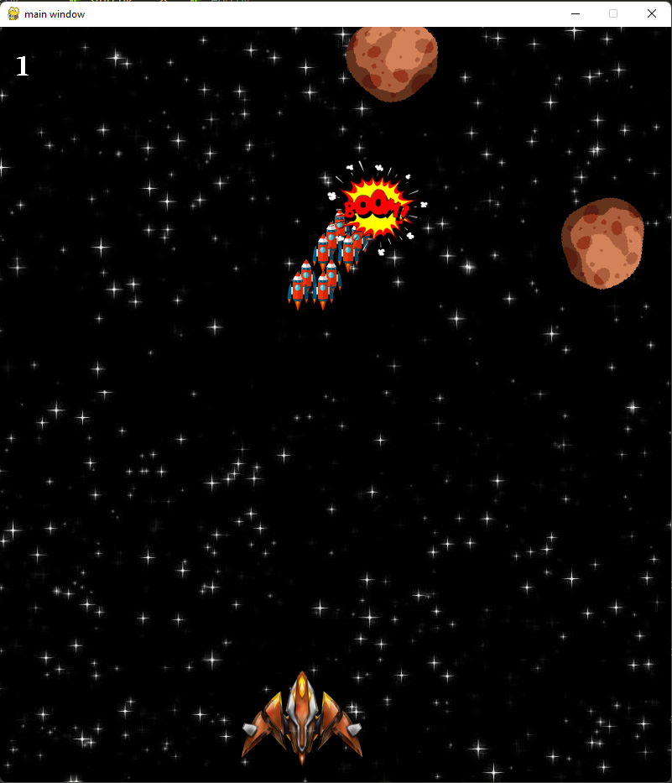
Реализация

